Slide 1
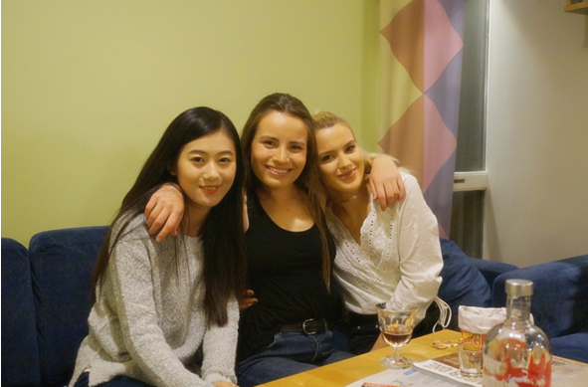
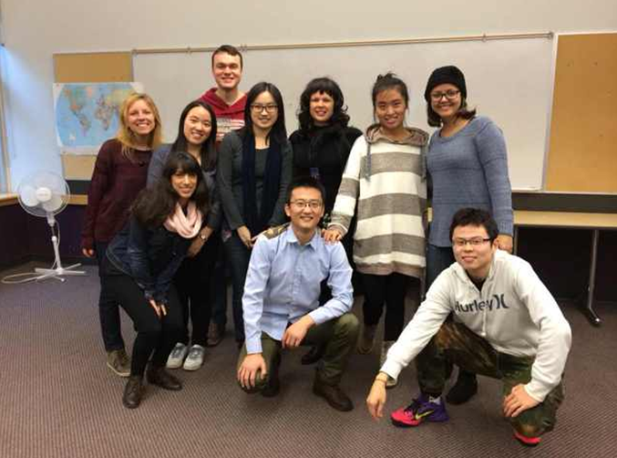
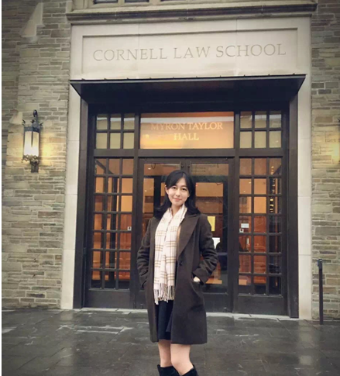
Global Study at PKU LAW
By : External Affairs Office, Room 206 Siheyuan

Slide 2
法律与全球化
Always believe that something wonderful is about to happen.
01
全球化的法律
The Law of Globalization
02
作为全球化的法律
The Law as Globalization
03
全球化中的法律
The Law in Globalization

Slide 3
北京大学法学院对外合作现状
北京大学法学院
已同全球79所优秀大学和机构建立了合作关系
每年150余名学生赴海外学习与交流

Slide 4
North America(26) Columbia University , US Cornell University, US University of Pennsylvania, US New York University, US UCLA ,US Stanford Law School, US University of British Columbia, Canada …… ……
Asia(11)
National University of Singapore, SG
The University of Tokyo，JP
Seoul National University, KR
……
……
Europe(31)
University College London, UK
King's College, UK
Science Po University, FR
Erasmus University Rotterdam, NL
Tilburg University, NL
Stockholm University, SE
University of Edinburgh, UK
……
……
HK、Macau & Taiwan (6)
Hong Kong University
Taiwan University
Chengchi University
……
……
Australia(5)
The University of Auckland, NZL
Flinders University, AU
Southern Cross University, AU
The University of Adelaide, AU
Queensland University of Technology, AU

Slide 5
国际交流项目
Always believe that something wonderful is about to happen.
1. 交换生项目
5.国际赛事
2. 学位项目
6. 实习项目
7. Global and Comparative Law 课程
3. 暑期学校
4. 博士生项目
8. Chair Professor and Visiting Professors

Slide 6
1
PART ONE
交 换 生 项 目

Slide 7
North America(17) Columbia University , US Cornell University, US New York University, US UCLA ,US University of British Columbia, Canada …… ……
交换生项目(49)
Asia(7)
National University of Singapore, SG
The University of Tokyo，JP
Seoul National University, KR
……
……
Europe(18)
Science Po University, FR
Erasmus University Rotterdam, NL
Tilburg University, NL
Stockholm University, SE
Helsinki University , FI
HK、Macau & Taiwan (3)
The Chinese University of Hong Kong
Taiwan University
Chengchi University
Australia(4)
The University of Auckland, NZL
Flinders University, AU
Southern Cross University, AU
The University of Adelaide, AU

Slide 8
北美交换生项目（17）
学校名称 | 每年名额 | 学校名称 | 每年名额
Cornell University | 4 | University of Maryland | 4
New York University | 1 | Indiana University Maurer School of Law | 2
Columbia University | 2 | Yeshiva University, Cardozo Law School | 2
University of British Columbia | 2 | University of California, Los Angeles | 4
Case Western Reserve University | 2 | University of Texas at Austin | 2
Loyola University Los Angeles | 1 | The Ohio State University | 1
The University of Illinois Urbana-Champaign | 2 | University of California, Berkeley | 2
University of Notre Dame Du Lac | 2 | Northwestern University | 2
American University Washington College of Law | 2

Slide 9
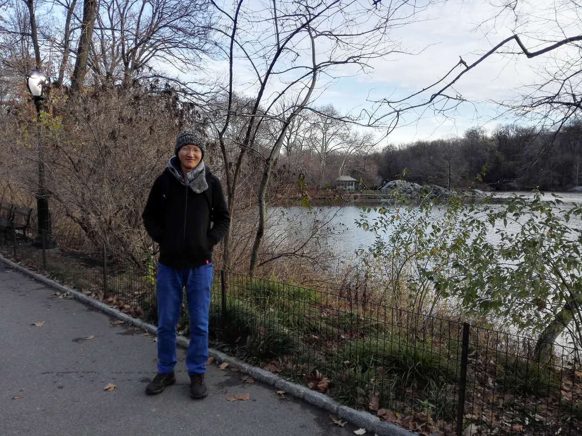
北美交换生交流心得
在哥大的学习让我收获良多，我也感到非常幸运能够体会纽约的生活。在交换之前，一提起纽约我脑子中首先想到的就是中央公园、摩天大楼和无处不在的黄顶出租。来到纽约见到的图景首先也是这样。在纽约安定下来后，我渐渐意识到纽约本身也是一个集合的概念，因为纽约不同区域的风格有挺大的差异。中央公园仿佛一个天然的界限，公园以南是摩天大楼和繁华街道，公园以北也有哥伦比亚大学这样闹中取静的空间。原来以为纽约的出租都是黄顶的，后来知道还有绿顶，而且黄顶和绿顶的运营区域还并不相同，颇有些讲究。这些细微而有趣的细节，也是我在纽约生活的印记吧。
在纽约的四个月仍然历历在目，我非常感谢北大法学院和哥伦比亚大学法学院提供给我的宝贵机会，靖江交流奖学金提供的慷慨支持，让我能够到一个陌生的城市体会一段新的生活，在求学之旅中留下一段美好回忆。
----晁译， 2015年秋季学期赴哥伦比亚大学交换

Slide 10
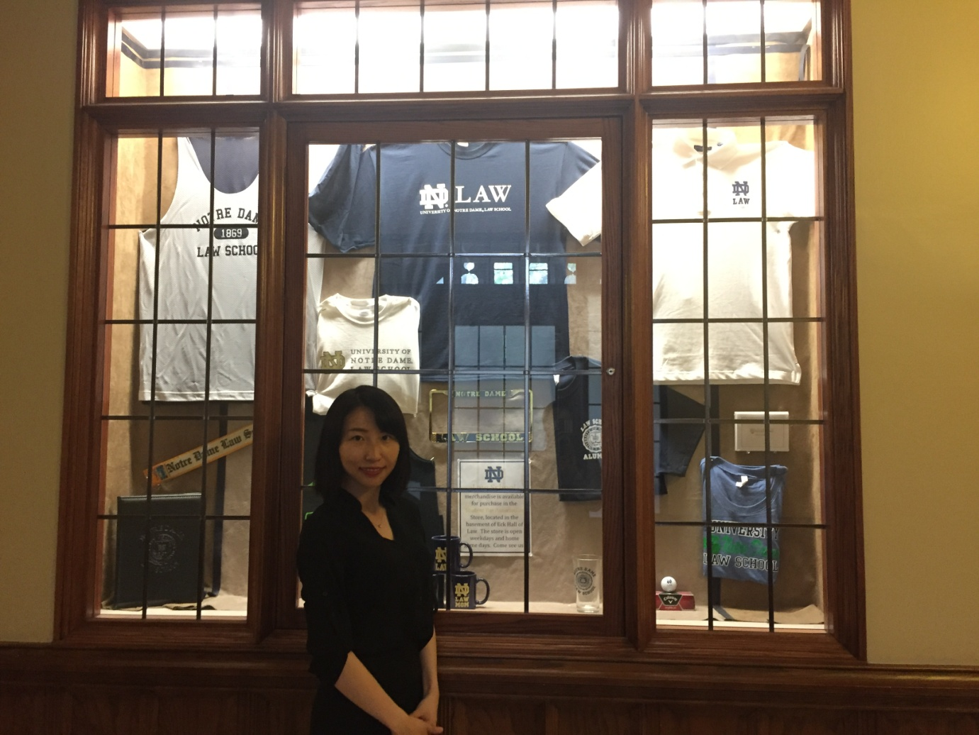
北美交换生交流心得
美国作为普通法国家，它的法学院教学也自然是以分析案例为基础。每门课课前都有大量readings，大部分都是基于cases。在阅读的过程中，要逐渐形成case brief，就是了解这个案子的facts，issue，rule，holding，reasoning。课前预习课后复习都非常重要。
交换生活时间比较短，如果足够好的规划和利用时间的话，能够得到的提高会非常大。学习之外，可以多参加法学院组织的讲座和研讨会（这类活动非常多），多跟其他国家的人交流。课余时间，可以在学校设施非常齐全的gym锻炼，或者绕着校内的圣玛丽湖和圣约瑟夫湖跑个十圈，感受美国无污染的空气和昂扬的生机。当然了，去东部西部游览一下大城市的人文和自然风光也是很棒的。
----刘可，2016年春季学期赴圣母大学交换

Slide 11
欧洲交换生项目（18）
学校名称 | 每年名额 | 学校名称 | 每年名额
Erasmus University Rotterdam | 2 | Lomonosov Moscow State University | 2
Tilburg University | 2 | University Pontificia Comillas | 2
Leiden University | 2 | The University of Augsburg | 2
Sciences Po University | 4 | Faculte de Droit et de Criminologie, Universite Libre de Bruxelles | 2
University of Helsinki | 2 | University of Bergen, Faculty of Law | 2
University of Strathclyde | 2 | University of Lund, Faculty of Law | 2
University of Luxembourg | 2 | VU University Amsterdam, Netherlands | 2
University of Warsaw | 2 | The Arctic University of Norway | 2
Koc University | 1 | Stockholm University Faculty of Law | 2

Slide 12
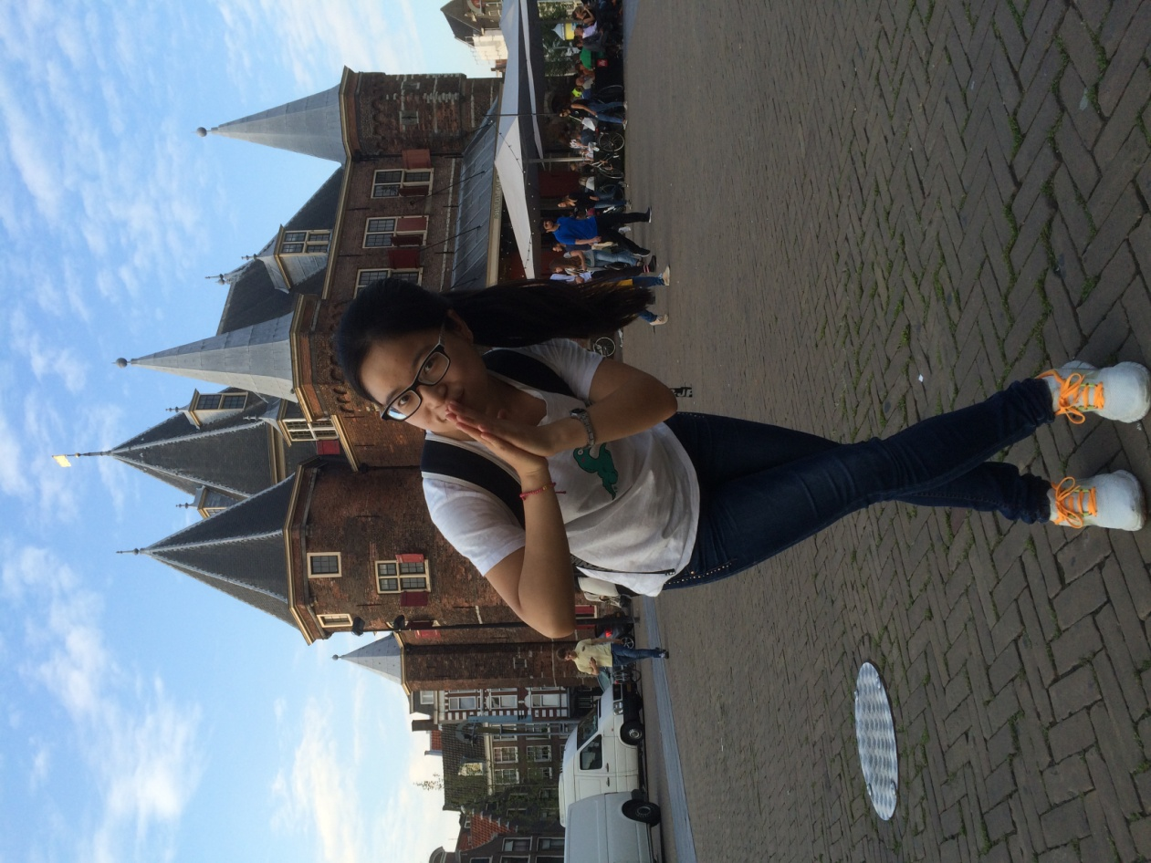
欧洲交换生交流心得
在阿姆斯特丹自由大学，每门课程几乎都有期间的paper或presentation，近七周结一轮课，再开始下一时期。这样的教学方式略不同于国内，频率更快。写作直到最后一门课可能也只是水平一般，但对自己而言，却知道它对比第一篇的进步，不管有多少。
我是一个慢行者，却希望不论如何，仍有前进的热情和力量。
----徐丹丹， 2015年秋季学期赴荷兰阿姆斯特丹自由大学交换

Slide 13
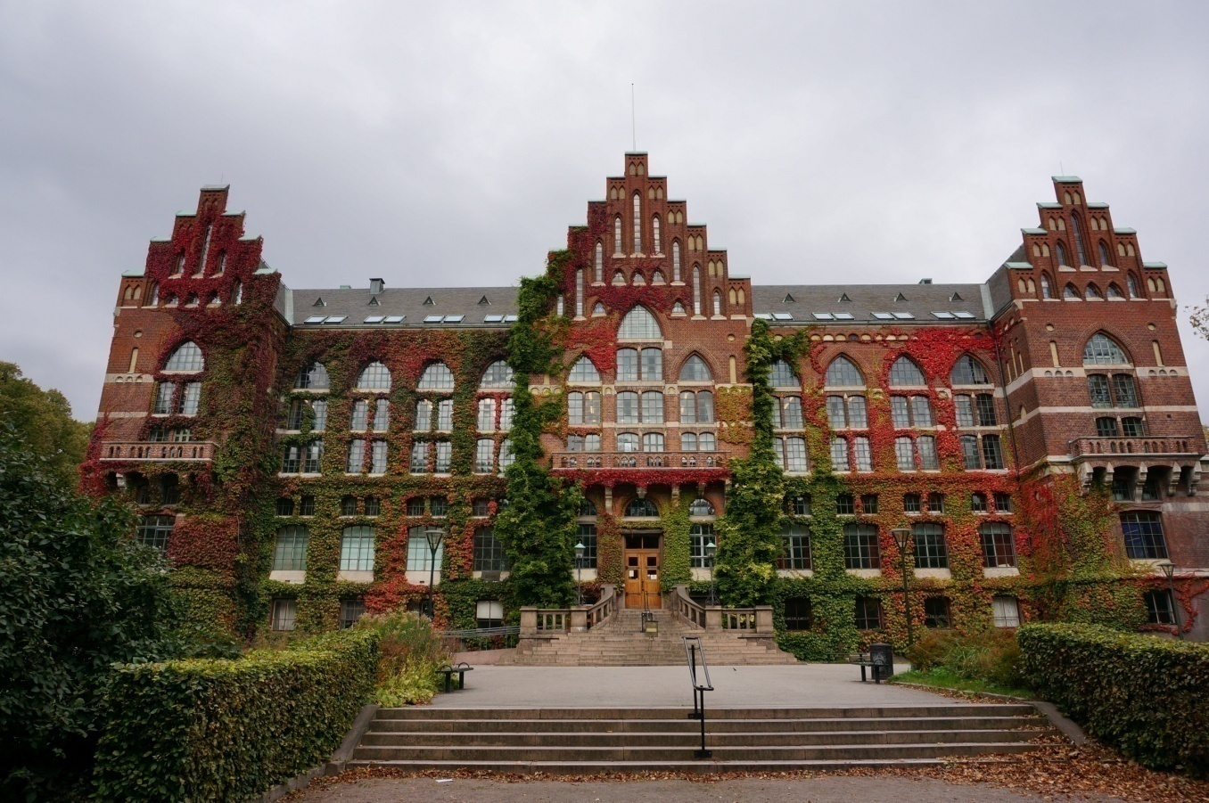
欧洲交换生交流心得
短短四个月的交换可能没法让你在法学学习上有质的进步，但足以让你对很多事情的看法产生巨大的改变。通过短暂的国外生活，你可以跳出平时的框架从另一个角度看问题，这让你每天都有所得。而在旅行中遇到的形形色色的人和他们不同的人生经历、生活态度也会对你的人生观产生冲击——原来生活还可以有那么多的可能性。
另一方面，独自在国外生活也是对你应变能力和解决问题能力的挑战，有过这样生活经历的人通常更独立、更淡定，新的想法也更多。我想这些都是交换带给我的宝贵财富。
----汪帆， 2015年秋季学期赴瑞典隆德大学交换

Slide 14
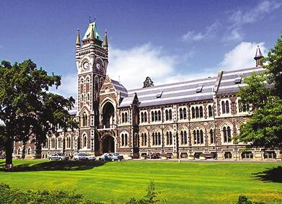
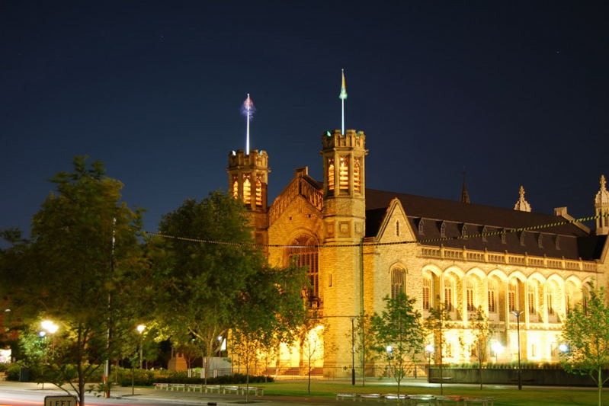
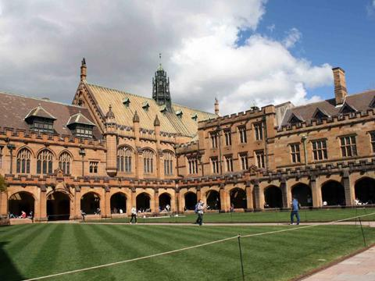
澳洲交换生项目（4）
学校名称 | 每年名额
Flinders University | 1
Southern Cross University | 2
University of Adelaide | 4
University of Auckland | 2

Slide 15
亚洲交换生项目（7）
学校名称 | 每年名额
National University of Singapore | 2
Singapore Management University | 2
University of Tokyo | 2
Osaka Gakuin University | 4
Seoul National University | 2
Yonsei University | 1
Sungkyunkwan University | 1

Slide 16
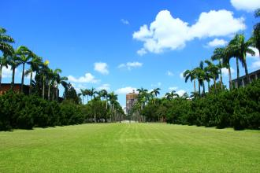
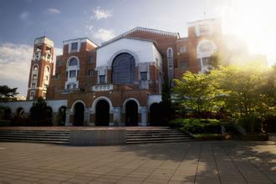
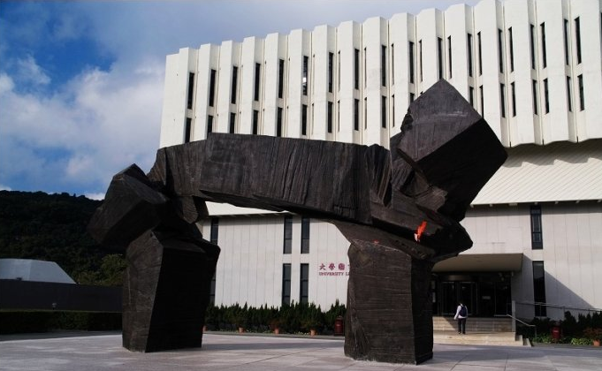
港澳台交换生项目（3）
学校名称 | 每年名额
台湾政治大学科技管理与智慧财产研究所 | 2
台湾大学 | 4
香港中文大学 | 2

Slide 17
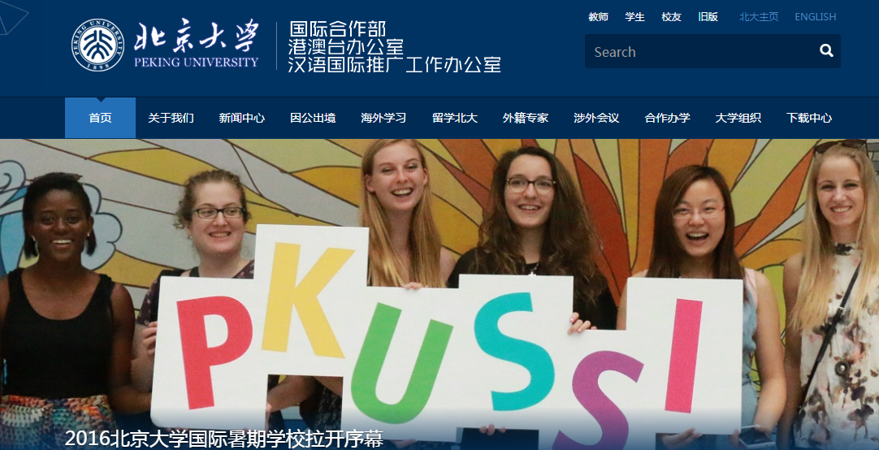
北京大学国际合作交流项目
29
除了学院的交流项目之外，北京大学国际合作部每年不定期会公布校级交流项目。
可以登陆以下网站：http://www.oir.pku.edu.cn/

Slide 18
交流项目选拔申请流程
选拔时间
第一步
第二步
每学年两次选拔：
12月（选拔下学年秋季学期派出学生）5月（选拔下学年春季学期派出学生）
院内选拔流程：
发布报名公告: 将各项目信息及报名条件发布在学院及学工网上
报名：在规定时间内完成网上申请
选拔：学院组成选拔小组，进行面试，综合打分，确定候选人名单
交换学校选拔流程：
申请：通过学院选拔后，根据要求向对方学校提交申请材料，由对方学校最终确定是否接受

Slide 19
申请注意事项
英语成绩
申请材料
英语成绩应从报名之日起至向对方学校递交申请时均应有效
建议各位同学至少在选拔前一个月获得有效语言成绩
因为最终决定权在接受学校，所以务必在对方学校要求的时间内按照要求提交申请材料

Slide 20
2
PART TWO
学 位 项 目

Slide 21
学位项目(17)
学校名称 | 学位 | 人数
University College London | LLM （全奖） | 1
University of California Hastings | LLM （全奖） | 1
University of Hong Kong | LLM （全奖） | 3
Southern Methodist University | LLM （全奖或半奖） | 2
University of Illinois at Urbana-Champaign | LLM（$34500奖学金） | 4
Loyola Law School Los Angeles | LLM（50% 学费减免） | 2
Yeshiva University | LLM（可能会获得奖学金） | 2
Queen Mary University of London | LLM （50% 学费减免） | 3
University of Notre Dame Du Lac | LLM | 1
Cornell University | LLM | 2
Indiana University Maurer School of Law | LLM（$20000奖学金） | 2
Pepperdine University | LLM（一个全奖，2个半奖） | 3
University of Maryland | LLM（20%学费减免） | 5
The Ohio State University | LLM（40%学费减免） | 3
University of California, Los Angeles | LLM | 2
King’s College | LLM | 2
UC Berkeley School of Law | 暑期 LLM | 3

Slide 22
3
PART THREE
暑 期 学 校

Slide 23
暑期学校(4)
学校名称
Columbia University Summer School
Notre Dame University Summer School
Pepperdine University Summer School
University of Tokyo Summer School

Slide 24
4
PART FOUR
博 士 生 项 目

Slide 25
除以上提到的交换项目之外，博士生还有以下项目：
巴黎政治大学法学院“博士生密集研讨周”学术论坛
2.伊拉斯姆斯法学院研究生院青年奖学金（Junior Fellowship）项目
(我院法学博士到伊拉斯姆斯法学院进行三个月的学术交流活动)
3. 加拿大麦吉尔大学法律学院人权与法律多元化中心博士后研究奖学金项目
（McGill University Postdoctoral Research Fellowships ）
4.宾夕法尼亚大学国际传播中心访问学者项目

Slide 26
5
PART FIVE
国 际 赛 事

Slide 27
International moot court competitions
Philip C. Jessup International Law Moot Court Competition (Jessup)
Willem C. Vis International Commercial Arbitration Moot Competition (Vis)
Price Media Law Moot Court Competition (Price)
Red Cross International Humanitarian Law Moot (IHL)
International Criminal Court Trial Competition (Eng)
International Criminal Court Trial Competition (Chn)
Copenhagen Competition
Asia Cup International Law Moot Court Competition (Asia Cup)
Copenhagen Competition

Slide 28
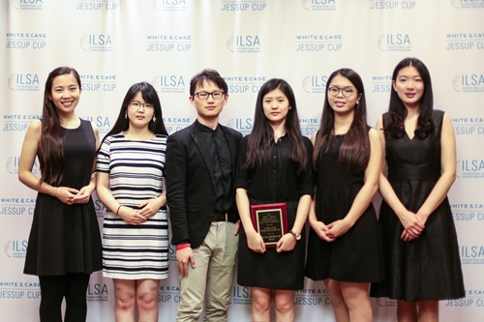
北京大学法学院代表队在杰赛普（JESSUP）国际赛场再创佳绩
2016年3月27日至4月2日，第57届“杰赛普国际法模拟法庭比赛（Philip C. Jessup International Law Moot Court Competition）”在美国华盛顿举行。经过激烈的角逐，以中国国内赛卫冕总冠军身份参赛的北京大学代表队从来自世界各地的116支参赛队伍中脱颖而出，成为今年东亚地区唯一一支晋级32强淘汰赛的队伍，并且在循环赛中以4场全胜的战绩位列全球第8名，刷新了15年来国内参赛队在此项比赛中的最佳纪录。同时，参赛队员法学院2012级本科生张婉愉（2015年罗德奖学金获得者）荣获“世界百强最佳辩手”（World Top 100 Oralists）称号，位列第38名。
创办于1960年的杰赛普国际法模拟法庭比赛是由美国国际法学生联合会主办的专业性法律辩论赛，旨在培育国际法人才，促进各国间国际法学术与实践经验的交流，是目前国际上规模最大、历史最悠久的模拟法庭比赛，被誉为法科生的“奥林匹克竞赛”。赛事分为国内赛和国际赛两部分，参赛队伍必须在国内赛区胜出，才能晋级在华盛顿举办的国际总决赛。北京大学代表队分别于2006年、2012年、2015年、2016年四度获得杰赛普国际法模拟法庭中国赛区的总冠军。

Slide 29
6
PART SIX
实 习 项 目

Slide 30
海内外实习项目
国际法律发展组织
国内外知名律所
国际刑事法庭
海牙国际法庭

Slide 31
奖学金
北京大学法学院每年为近70名法学院学生提供近250万的奖学金专门用于在世界各地学习和交流！
奖学金名称
国家留学基金委
北京大学靖江青年法律领袖国际交流奖
阳光国际学生交流奖学金
北大方达游学奖学金
橡果国际学生交流奖学金

Slide 32
靖江青年法律领袖国际交流奖
为了积极支持和全面推进北京大学法学院的国际化发展，在靖江市人民政府的大力支持下，江苏新世纪造船有限公司和江苏江山制药有限公司共同出资在北京大学法学院设立“北京大学靖江法律教育国际化发展基金”，基金下设“北京大学靖江青年法律领袖国际交流奖”，支持北京大学法学院师生参与出国交换、访问研究等国际交流活动。
基金于2012年9月设立，已评选四届，共有103位法学院教师和学生获奖。

Slide 33
7
PART SEVEN
Global and Comparative Law 课 程

Slide 34
Global and Comparative Law 课程
Seminars:
Law and Economy – Prof. Stewart Jon Schwab
Merger & Acquisition – Prof. Robert J. Jackson, Jr.
Bilingual Contract – Prof. Preston M. Torbert
American Civil Procedure – Prof. Liu Xiao
International Entertainment Law – Prof. Seagull Haiyan Song
New Challenges for the Ius Contra Bellum and the Ius in Bello-Prof. Anne Peters
The Essence of Common Law-Prof. Berry Fong-Chung HS
Global Governance and International Law- Prof. Jan Klabbers
American Contract Law-Prof. Richard Brooks
The Common Law of Contract with Emphasis on Hong Kong Contract Law-Prof. Anselmo Reyes
Oxford Introduction to Common Law

Slide 35
8
PART EIGHT
Chair Professor and Visiting Professors

Slide 36
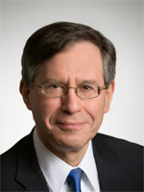
Chair professors
Professor Paul Gewirtz
（葛维宝）
Professor William P. Alford
（安守廉）

Slide 37
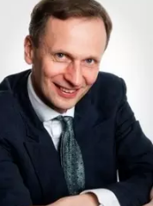
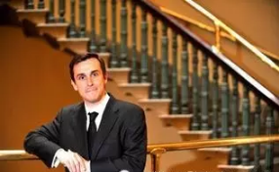
Visiting Professors
Professor Kimmo Nuotio
Professor Robert J. Jackson, Jr.

Slide 38
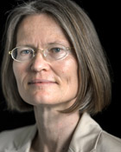
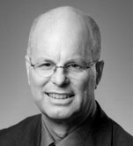
Visiting Professors
Professor Anne Peters
Professor Jeffrey Fagan
Professor Stewart Jon Schwab

Slide 39
近期重要活动预告
活动时间
活动主题
活动地点
2016年9月13日上午10:00
Pepperdine University School of Law Campus Talk
法学院四合院303会议室
2016年9月14日下午4:00
Speech by U.S. Supreme Court Justice Alito
法学院凯原楼学术报告厅
2016年9月27日上午10:00
New York University School of Law Campus Talk
法学院四合院303会议室
2016年10月21日下午
Study Abroad Orientation& Harvard University Law School Campus Talk
法学院凯原楼B103教室

Slide 40
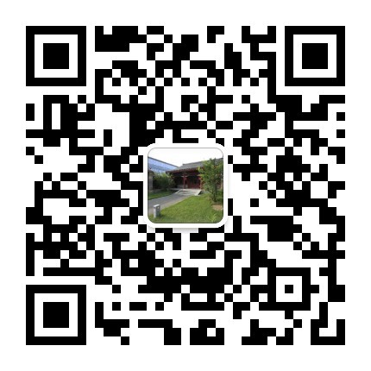
关注我们，加入我们
扫一扫关注北大法学院国际合作办公室微信公众平台
因法学院国际交流合作工作发展需要,对外事务办公室现公开招募北大法学院外事工作学生助理3名。
工作职责：
协助法学院对外事务办公室开展与国外大学法学院的联络交流、国际访问学者和交换学生来访安排、国际交流项目的拓展等法学院国际交流合作领域的工作。
申请方式：
详见北大法学院官网公告通知栏
我们期待你的加入！
我们是-北大法学院国际合作团队
地址：法学院四合院206办公室
电话：62756486
邮箱：pkulaweao@126.com

